Slide 1

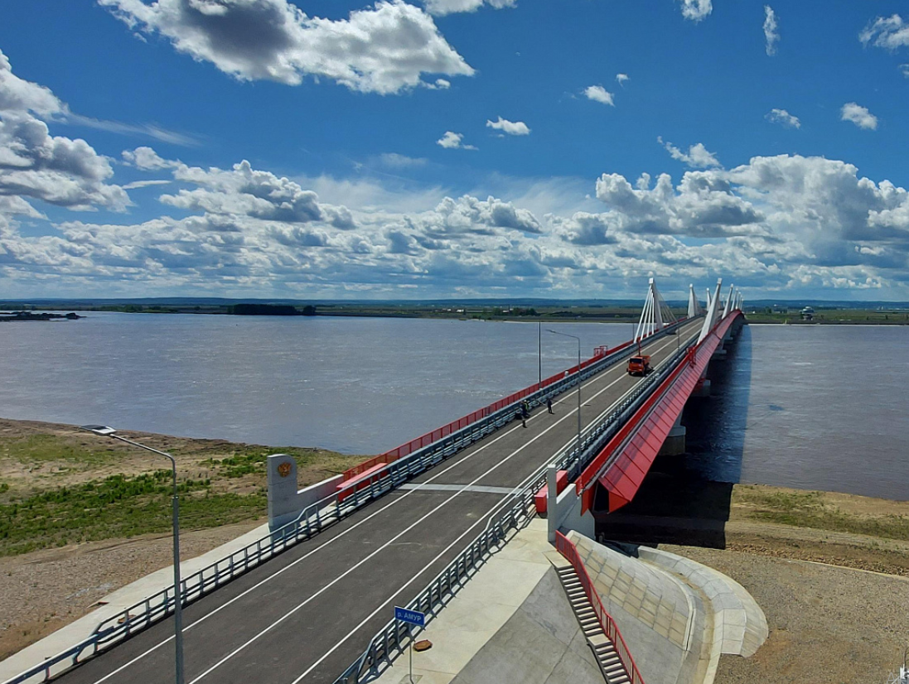

АМУРСКАЯ ОБЛАСТЬ
В РАМКЕ СЛЕДУЕТ КРУПНО РАЗМЕСТИТЬ ГЕРБ ВАШЕГО МУНИЦИПАЛИТЕТА
ИНВЕСТИЦИОННЫЙ ПРОФИЛЬ БЛАГОВЕЩЕНСКОГО МУНИЦИПАЛЬНОГО ОКРУГА
@ МАТЕРИАЛ ПОДГОТОВЛЕН АДМИНИСТРАЦИЕЙ БЛАГОВЕЩЕНСКОГО МУНИЦИПАЛЬНОГО ОКРУГА

Slide 2

АМУРСКАЯ ОБЛАСТЬ
поместить герб области
преимущества 03
общая характеристика 04
социально-экономические показатели 05
занятость и доходы населения 06
ресурсная база 07
социальная инфраструктура 08
туризм 09
SWOT-анализ 11
основные организации 12
реализуемые инвестиционные проекты 13
экономическая зона 15
меры поддержки 16
контакты 19
ИНВЕСТИЦИОННЫЙ ПРОФИЛЬ БЛАГОВЕЩЕНСКОГО МУНИЦИПАЛЬНОГО ОКРУГА
@ МАТЕРИАЛ ПОДГОТОВЛЕН АДМИНИСТРАЦИЕЙ БЛАГОВЕЩЕНСКОГО МУНИЦИПАЛЬНОГО ОКРУГА

Slide 3






преимущества
ПРЕИМУЩЕСТВА
БЛАГОВЕЩЕНСКОГО МУНИЦИПАЛЬНОГО ОКРУГА
ВЫГОДНОЕ ГЕОГРАФИЧЕСКОЕ ПОЛОЖЕНИЕ И БЛИЗОСТЬ
К ОБЛАСТНОМУ ЦЕНТРУ
ТРАНСПОРТНАЯ
ДОСТУПНОСТЬ
ОКРУГА
ПРИГРАНИЧНОЕ РАСПОЛОЖЕНИЕ С КИТАЙСКОЙ НАРОДНОЙ РЕСПУБЛИКОЙ
БЛАГОПРИЯТНОЕ РАСПОЛОЖЕНИЕ ДЛЯ ВЕДЕНИЯ СЕЛЬСКОГО ХОЗЯЙСТВА
РАЗНООБРАЗНАЯ МИНЕРАЛЬНО-СЫРЬЕВАЯ БАЗА
ИНВЕСТИЦИОННАЯ ПРИВЛЕКАТЕЛЬНОСТЬ, СВОБОДНЫЕ ИНВЕСТИЦИОННЫЕ ПЛОЩАДКИ
ИНВЕСТИЦИОННЫЙ ПРОФИЛЬ БЛАГОВЕЩЕНСКОГО МУНИЦИПАЛЬНОГО ОКРУГА

Slide 4

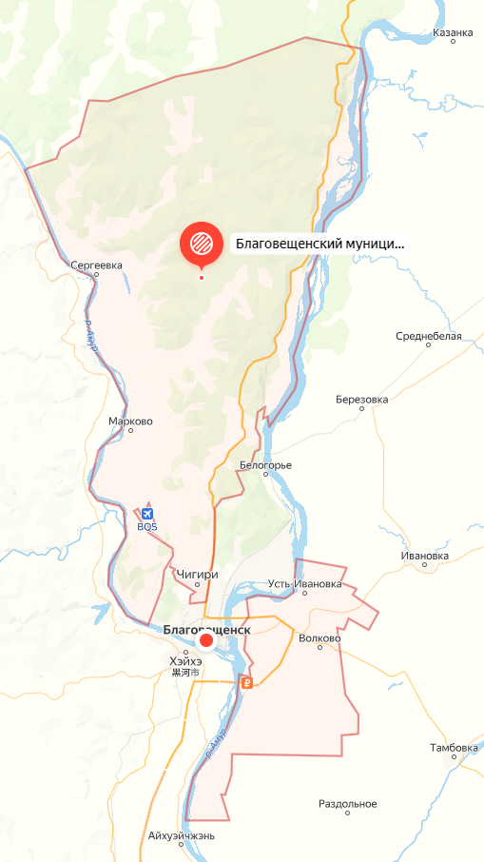








общая характеристика
ОБЩАЯ ХАРАКТЕРИСТИКА
БЛАГОВЕЩЕНСКОГО МУНИЦИПАЛЬНОГО ОКРУГА
36 268
чел
11,85
чел/кв.км
автомобильные дороги
МО
НО
численность населения МО
на 01.01.2025 г.
плотность населения, на 01.01.2025 г.
Чкаловск
с твёрдым покрытием (%)
57,9
соответствует нормам (%)
37,1
27
Заволжье
Городец
3,1
тыс. кв.км
площадь МО
населённых пунктов
Балахна
Транспортная доступность округа
41 км.
1 ч. 6 мин.
автотранспорт
автотранспорт
Благовещенск
10К-019
10К-021
Благовещенск ➝ Гомелевка
Благовещенск ➝ Свободный
570,3 км
автомобильные дороги местного значения
ИНВЕСТИЦИОННЫЙ ПРОФИЛЬ БЛАГОВЕЩЕНСКОГО МУНИЦИПАЛЬНОГО ОКРУГА

Slide 5
социально-экономические показатели
СОЦИАЛЬНО-ЭКОНОМИЧЕСКИЕ ПОКАЗАТЕЛИ
БЛАГОВЕЩЕНСКОГО МУНИЦИПАЛЬНОГО ОКРУГА
ОТРАСЛЕВАЯ СТРУКТУРА ЭКОНОМИКИ В 2024 ГОДУ (%)
объем инвестиций
в основной капитал
млн руб.
4 657,8
3 122,8
726,6
среднегодовая численность населения
чел.
объем отгруженных товаров собственного производства
млн руб.
34 634
35 440
36 039
924,4
1089,7
1 286,7
оборот розничной торговли
млн руб.
число субъектов малого бизнеса
ед.
56,6
161,4
320,4
1 410
1 624
1 895
среднемесячная заработная плата
руб.
59 395,3
65 152,6
77 201,6
2022
2023
2024 год
ИНВЕСТИЦИОННЫЙ ПРОФИЛЬ БЛАГОВЕЩЕНСКОГО МУНИЦИПАЛЬНОГО ОКРУГА

Slide 6


занятость и доходы населения
ЗАНЯТОСТЬ И ДОХОДЫ НАСЕЛЕНИЯ
СРЕДНЕМЕСЯЧНАЯ ЗАРАБОТНАЯ ПЛАТА РАБОТНИКОВ ПО ОТРАСЛЯМ В 2024 ГОДУ,
рублей
СРЕДНЕСПИСОЧНАЯ ЧИСЛЕННОСТЬ РАБОТНИКОВ ОРГАНИЗАЦИЙ В 2024 ГОДУ – 2 176 ЧЕЛОВЕК
0,4 %
76
человек
регистрируемая безработица
безработные граждане*
0,5 %
1 967 человек
показатель по Амурской области
на 01.06.2025
показатель по Амурской области
на 01.06.2025
*Нетрудоустроенные граждане на 01.06.2025
ИНВЕСТИЦИОННЫЙ ПРОФИЛЬ БЛАГОВЕЩЕНСКОГО МУНИЦИПАЛЬНОГО ОКРУГА

Slide 7












ресурсная база
РЕСУРСНАЯ БАЗА
КЛИМАТ
МЕСТОРОЖДЕНИЯ И ПРОЯВЛЕНИЯ
континентальный
> 100 объектов
месторождений и проявлений
средняя температура:
в январе - 24,7℃, в июле + 21,7℃
Егорьевское месторождение торфа
(общие запасы – 1 330 тыс тонн)
Новинское месторождение песка стекольного и формовочного
(общие запасы – 95 451 тыс м3)
количество осадков в год – 470-500 мм
Сергеевское месторождение бурого угля
(общие запасы – 1 330 тыс тонн)
Сергеевское месторождение сапропеля
(общие запасы – 2 775 тыс тонн)
ЛЕСА И ПОЧВЫ
ЗЕМЛИ
площадь земель лесного фонда – 73,5 тыс. га
общая площадь 306,0 тыс. га
хвойные породы
11 тыс. га
почвы
земли с/х назначения
174,4 тыс. га
земли лесного фонда
73,5 тыс. га
луговые, черноземные, бурые лесные
в поймах рек - пойменные
твердолиственные породы
44,1 тыс. га
земли промышленности, транспорта
21,2 тыс. га
земли поселений
13,6 тыс. га
ИНВЕСТИЦИОННЫЙ ПРОФИЛЬ БЛАГОВЕЩЕНСКОГО МУНИЦИПАЛЬНОГО ОКРУГА

Slide 8




социальная инфраструктура
СОЦИАЛЬНАЯ ИНФРАСТРУКТУРА
ОБРАЗОВАНИЕ
ЗДРАВООХРАНЕНИЕ
СПОРТ
КУЛЬТУРА И ИСКУССТВО
10 учреждений
3 213 учащихся
1
центральная районная поликлиника
1
ДЮСШ
22
дома культуры
школьного образования
2 учреждения
10
спортзалов
14 библиотек
(13 – сельских, 1 – окружная межпоселенческая)
18
фельдшерско-акушерских пунктов
дополнительного
образования
6
учреждений
35
плоскостных спортивных
сооружений
2
модельные библиотеки
с. Грибское
с. Усть-Ивановка
4
врачебных амбулатории
дошкольного образования
2
частных детских сада
712 учащихся
1
отделение врача общей практики
24
спортивных секций и клубов
204
клубных формирования
различной направленности
8 дошкольных групп
ИНВЕСТИЦИОННЫЙ ПРОФИЛЬ БЛАГОВЕЩЕНСКОГО МУНИЦИПАЛЬНОГО ОКРУГА

Slide 9
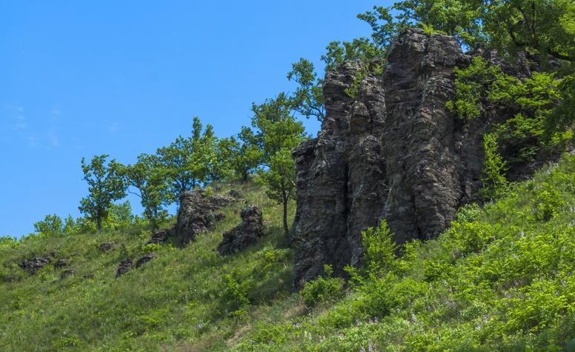

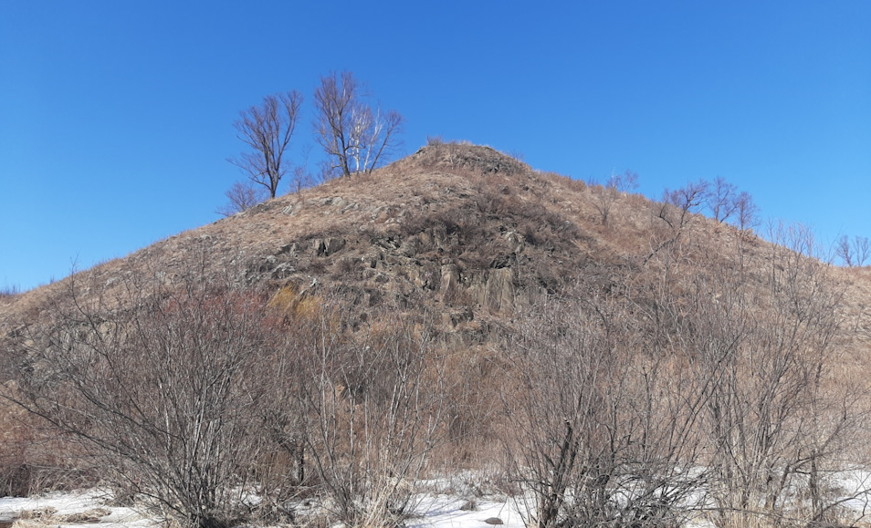
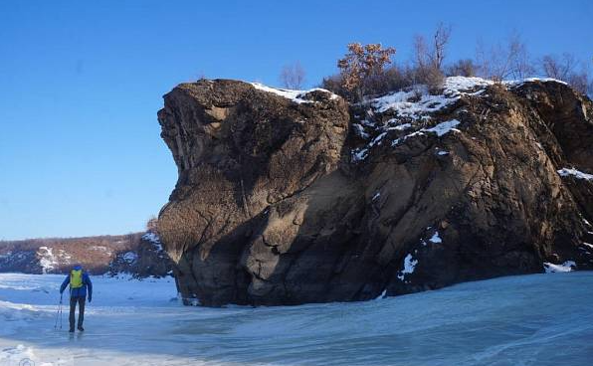
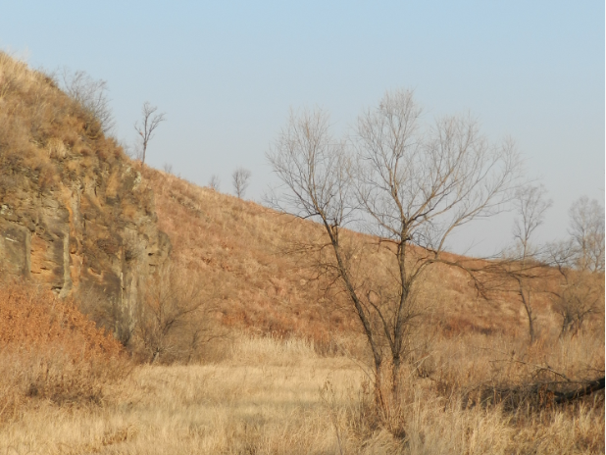
туризм
ДОСТОПРИМЕЧАТЕЛЬНОСТИ БЛАГОВЕЩЕНСКОГО МУНИЦИПАЛЬНОГО ОКРУГА
МИХАЙЛОВСКИЕ СТОЛБЫ
Уникальный каскад из 16 разновысотных (15-75 м) утесов
Расположены в 46 км северо-западнее г. Благовещенска
Имеют сходство с легендарными Красноярскими Столбами
КРЕМНЕВАЯ СОПКА
Живописная возвышенность на террасе реки Амур
Расположена в 4 км севернее с. Бибиково
На территории сопки находятся остатки древних каменоломен и мастерских
по производству кремневого оружия и орудий труда
МАРУШКИНЫ ВОРОТА
Утес сформирован из различных горных пород
Расположены в 9 км от с. Верхнеблаговещенское
В месте утеса река Амур сильно сужается и протекает между двумя гранитными сопками как через ворота
СЕРГЕЕВСКИЙ УТЕС
Живописная скала на левобережье реки Амур
Расположены в 4 км южнее с. Сергеевка
В месте утеса река Амур сильно сужается и протекает между двумя гранитными сопками как через ворота
ИНВЕСТИЦИОННЫЙ ПРОФИЛЬ БЛАГОВЕЩЕНСКОГО МУНИЦИПАЛЬНОГО ОКРУГА

Slide 10
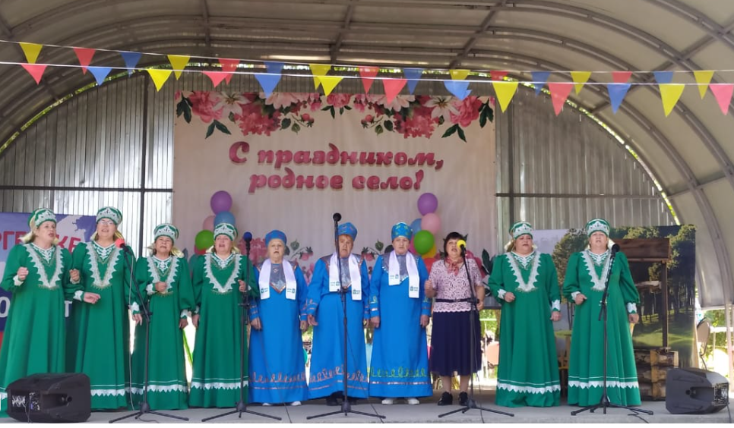
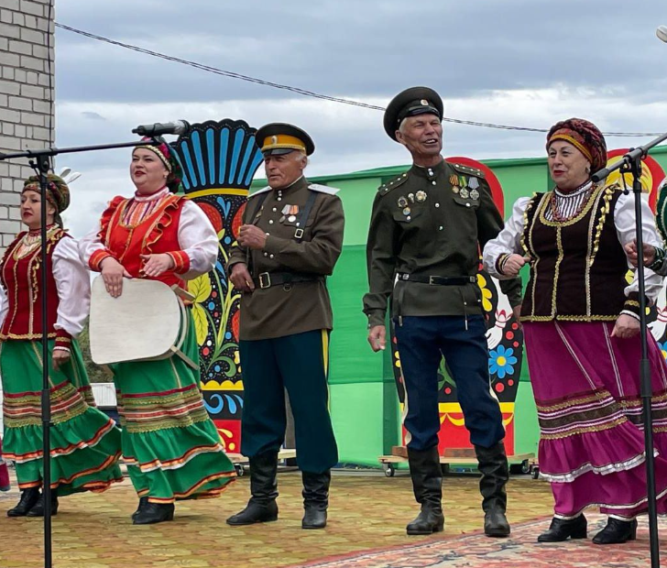
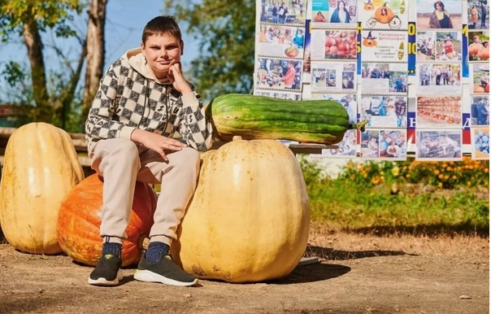
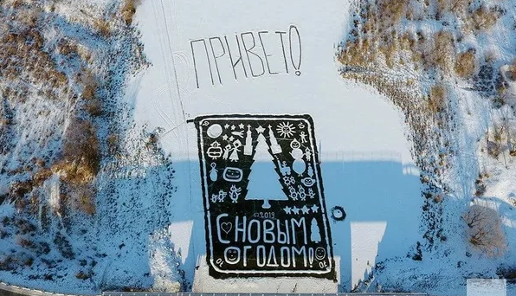
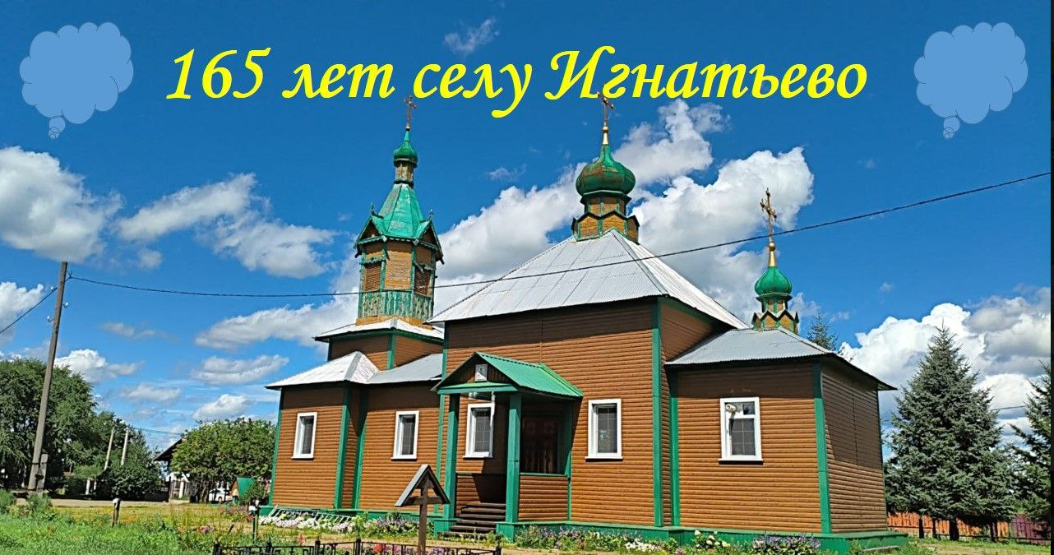
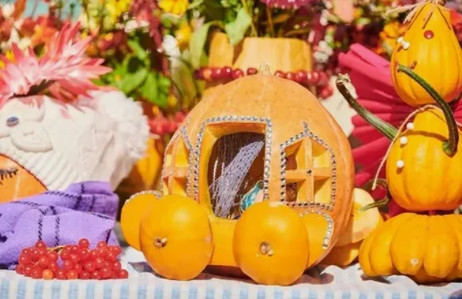
туризм
ТУРИЗМ
ЗНАКОВЫЕ СОБЫТИЯ
95 ЛЕТ
с. Кантон-Коммуна
КАЗАЧЬЯ СЕЛЬСКОХОЗЯЙСТВЕННАЯ ЯРМАРКА
с. Грибское
ФЕСТИВАЛЬ ТЫКВЫ
с. Сергеевка
СНЕЖНАЯ НОВОГОДНЯЯ ОТКРЫТКА
на реке Хомутина с. Марково
165 ЛЕТ
с. Игнатьево
*Юбилейные даты 2025 года
ИНВЕСТИЦИОННЫЙ ПРОФИЛЬ БЛАГОВЕЩЕНСКИЙ МУНИЦИПАЛЬНЫЙ ОКРУГ

Slide 11
SWOT-анализ
SWOT-АНАЛИЗ
БЛАГОВЕЩЕНСКОГО МУНИЦИПАЛЬНОГО ОКРУГА
СИЛЬНЫЕ СТОРОНЫ
СЛАБЫЕ СТОРОНЫ
Выгодное географическое положение, непосредственная близость к областному центру
Разнообразная минерально-сырьевая база
Выгодное расположение для производства с/х продукции, благоприятные климатические условия, богатые плодородные земли
Благоприятный инвестиционный климат для ведения бизнеса
Наличие пограничного мостового перехода Благовещенск (РФ) – Хэйхэ (КНР) через р. Амур в районе села Каникурган
Отсутствие промышленных и перерабатывающих предприятий
Нехватка квалифицированных кадров, отток кадров в крупные города
Высокий уровень социально-экономической дифференциации, отражающий неравномерное пространственное развитие
Высокий уровень износа жилищного фонда, коммунальной и инженерной инфраструктуры
Сложности с созданием и развитием бизнеса из-за высокой конкуренции с градообразующими предприятиями областного центра
ВОЗМОЖНОСТИ
УГРОЗЫ
Увеличение производства с/х продукции во всех категориях хозяйств
Вовлечение разведанных месторождений в добычу и переработку минерально-сырьевых ресурсов, повышение эффективности действующих месторождений
Создание новых туристических троп/маршрутов
Создание логистических и торговых хабов путем формирования специализированной инфраструктуры для выхода на рынки центральных регионов России, АТР и КНР, включая развитие транспортно-логистических и внешнеторговых услуг
Рост инвестиционной привлекательности округа
Снижение численности квалифицированных специалистов
Медленные темпы развития отдаленных и труднодоступных населенных пунктов округа
Дефицит кадров в сельской местности, отток молодежи и квалифицированных кадров, увеличение доли работников пенсионного возраста
Конкуренция с туристически развитыми соседними муниципальными образованиями
Снижение качества и доступности социальных услуг населению
ИНВЕСТИЦИОННЫЙ ПРОФИЛЬ БЛАГОВЕЩЕНСКОГО МУНИЦИПАЛЬНОГО ОКРУГА

Slide 12





основные организации
ОСНОВНЫЕ ОРГАНИЗАЦИИ
НАИМЕНОВАНИЕ КОМПАНИИ | СФЕРА ДЕЯТЕЛЬНОСТИ
ООО «ТЕПЛИЧНЫЙ» | Круглогодичное выращивание свежих овощей, салатов и зелени в теплицах
ЗАО «АГРОФИРМА АНК» | Животноводство, выращивание зерновых и масличных культур
ООО «ГРАВЕЛОН» | Добыча строительного камня, производство щебня и бетона
ООО «ТАМОЖЕННО-ЛОГИСТИЧЕСКИЙ ТЕРМИНАЛ «КАНИКУРГАН» | Таможенные услуги для импортного и экспортного грузопотоков, складское хранение грузов
ООО «РУССКОЕ ПОЛЕ» | Продажа и обслуживание сельскохозяйственной техники, спецтехники
ООО «БЛАГОВЕЩЕНСКИЙ БУТОЩЕБЕНОЧНЫЙ ЗАВОД» | Добыча, производство и реализация гранодиоритового щебня различных фракций, производство асфальтобетонных смесей
ИНВЕСТИЦИОННЫЙ ПРОФИЛЬ БЛАГОВЕЩЕНСКОГО МУНИЦИПАЛЬНОГО ОКРУГА

Slide 13




реализуемые инвестиционные проекты
РЕАЛИЗУЕМЫЕ ИНВЕСТИЦИОННЫЕ ПРОЕКТЫ
НАИМЕНОВАНИЕ ИНВЕСТОРА | СФЕРА РЕАЛИЗАЦИИ ПРОЕКТА | ИНВЕСТИЦИИ млн. руб. | СРОКИ РЕАЛИЗАЦИИ
ООО «ПРОМПАРК РОВНОЕ» | Создание таможенного склада «ПРОМПАРК РОВНОЕ» на ТОР «Амурская» | 1 593,2 | 2023-2026
ООО «Монолит-Строй Амур» | Строительство и эксплуатация промышленно-логистического комплекса на ТОР «Амурская» | 1 095,8 | 2024-2026
ООО «РС Бетон» | Создание завода по производству товарного бетона в Амурской области с. Ровное | 276,2 | 2023-2026
ООО «Восход» | Создание завода по переработке сои на территории ТОР «Амурская» | 256,1 | 2023-2026
ООО «Евразия Актив» | Логистический терминал для обработки и хранения контейнеров, генеральных грузов, техники | 163,5 | 2023-2033
ООО «Амур» | Создание склада хранения сельскохозяйственной продукции на территории ТОР «Амурская» | 31,0 | 2023-2025
ООО «Асгард» | Создание склада хранения металлоконструкций | 156,7 | 2020-2028
ИНВЕСТИЦИОННЫЙ ПРОФИЛЬ БЛАГОВЕЩЕНСКОГО МУНИЦИПАЛЬНОГО ОКРУГА

Slide 14

реализуемые инвестиционные проекты
РЕАЛИЗУЕМЫЕ ИНВЕСТИЦИОННЫЕ ПРОЕКТЫ
НАИМЕНОВАНИЕ ИНВЕСТОРА | СФЕРА РЕАЛИЗАЦИИ ПРОЕКТА | ИНВЕСТИЦИИ млн. руб. | СРОКИ РЕАЛИЗАЦИИ
ООО «СтройПром» | Создание предприятия по производству изделий из цемента на ТОР «Амурская» | 15,87 | 2023-2025
ООО «ЧжунЧэн» | Производство комплекса по переработке и хранению зерна в с. Ровное Амурской области | 1 094,4 | 2024-2026
ООО «ВБ Благовещенск» | Строительство распределительного центра на территории Благовещенского муниципального округа | 6 372,0 | 2024-2030
ООО «Сливки Дресс» | Организация производственно-складского комплекса на территории Амурской области | 957,7 | 2024-2026
ООО «КОХ «Ровненский» | Создание комплекса для хранения овощей на территории ТОР «Амурская» | 332,6 | 2021-2026
ООО «Логист» | Строительство склада временного хранения и организация придорожного сервиса | 149,6 | 2020-2028
ООО «ПК «Агромир» | Создание предприятия по складированию, хранению и перегрузке продукции растениеводства | 72,6 | 2022-2025
ИНВЕСТИЦИОННЫЙ ПРОФИЛЬ БЛАГОВЕЩЕНСКОГО МУНИЦИПАЛЬНОГО ОКРУГА

Slide 15
экономическая зона
ТЕРРИТОРИЯ ОПЕРЕЖАЮЩЕГО РАЗВИТИЯ
ТОР «АМУРСКАЯ»
создана на территориях 13 муниципальных образований Амурской области, включая Благовещенский муниципальный округ
18 резидентов зарегистрировано на территории
ТОР «АМУРСКАЯ»
МЕРЫ ПОДДЕРЖКИ ТОР
НАЛОГ НА ПРИБЫЛЬ
0 % - первые 5 лет
13 % - последующие 5 лет
(10 % региональный, 3 % федеральный)
НАЛОГ НА ИМУЩЕСТВО
0 % - первые 5 лет
1,1 % - последующие 5 лет
НАЛОГ НА ЗЕМЛЮ
0 % - первые 3 года
СТРАХОВЫЕ ВЗНОСЫ
7,6 % - на 10 лет
ИНВЕСТИЦИОННЫЙ ПРОФИЛЬ БЛАГОВЕЩЕНСКОГО МУНИЦИПАЛЬНОГО ОКРУГА

Slide 16





меры господдержки
МЕРЫ ГОСУДАРСТВЕННОЙ ПОДДЕРЖКИ
Сопровождение инвестиционных проектов по принципу «одного окна»
https://blgraion.amurobl.ru/pages/inv/soprovozhdenie-investitsionnykh-proektov-po-printsipu-odnogo-okna/
ОРГАНИЗАЦИОННЫЕ МЕРЫ ПОДДЕРЖКИ
ФИНАНСОВЫЕ МЕРЫ ПОДДЕРЖКИ
Предоставление субсидий
https://blgraion.amurobl.ru/pages/inv/mery-podderzhki-investorov/
Льготы по земельному налогу100 % в течение трех налоговых периодов – для резидентов ТОР
https://blgraion.amurobl.ru/pages/deyatelnostblg/upravlenie-imushchestvennykh-i-zemelnykh-otnosheniy9780/normotivno-pravovye-akty465346346/
НАЛОГОВЫЕ ЛЬГОТЫ
- Предоставление в аренду на льготных условиях земельных участков, зданий, находящихся в собственности области;
- Предоставление поручительств по обязательствам (кредитные договоры, займы) https://business.amurobl.ru/amurfondgarant
- Микрозаймы для предпринимателей https://бизнескредит28.рф/programs/
ГОСУДАРСТВЕННЫЕ ГАРАНТИИ
ИНВЕСТИЦИОННЫЙ ПРОФИЛЬ БЛАГОВЕЩЕНСКОГО МУНИЦИПАЛЬНОГО ОКРУГА

Slide 17








меры господдержки
ИНФРАСТРУКТУРА ПОДДЕРЖКИ БИЗНЕСА
МОЙ БИЗНЕС 28
ЦЕНТР КРЕДИТНОЙ ПОДДЕРЖКИ ПРЕДПРИНИМАТЕЛЬСТВА
ЦЕНТР КЛАСТЕРНОГО РАЗВИТИЯ АМУРСКОЙ ОБЛАСТИ
ЦЕНТР ПОДДЕРЖКИ ЭКСПОРТА АМУРСКОЙ ОБЛАСТИ
https://business.amurobl.ru/
https://бизнескредит28.рф/
https://business.amurobl.ru/amurcluster
https://amurexport.ru/
АГЕНТСТВО ПО ПРИВЛЕЧЕНИЮ ИНВЕСТИЦИЙ
ФОНД СОДЕЙСТВИЯ КРЕДИТОВАНИЮ СМСП
ФОНД РАЗВИТИЯ АМУРСКОЙ ОБЛАСТИ
ТУРИСТСКО-ИНФОРМАЦИОННЫЙ ЦЕНТР
https://invest.amurobl.ru/
https://business.amurobl.ru/amurfondgarant
https://fond.amurobl.ru/
https://visitamur.ru/
ИНВЕСТИЦИОННЫЙ ПРОФИЛЬ БЛАГОВЕЩЕНСКОГО МУНИЦИПАЛЬНОГО ОКРУГА

Slide 18
меры господдержки
МИНИСТЕРСТВА, ОКАЗЫВАЮЩИЕ ПОДДЕРЖКУ ПРЕДПРИНИМАТЕЛЯМ И ИНВЕСТОРАМ
МИНИСТЕРСТВО ЭКОНОМИЧЕСКОГО РАЗВИТИЯ И ВНЕШНИХ СВЯЗЕЙ АМУРСКОЙ ОБЛАСТИ
МИНИСТЕРСТВО ЖИЛИЩНО-КОММУНАЛЬНОГО ХОЗЯЙСТВА АМУРСКОЙ ОБЛАСТИ
МИНИСТЕРСТВО СТРОИТЕЛЬСТВА И АРХИТЕКТУРЫ АМУРСКОЙ ОБЛАСТИ
МИНИСТЕРСТВО ИМУЩЕСТВЕННЫХ ОТНОШЕНИЙ АМУРСКОЙ ОБЛАСТИ
МИНИСТЕРСТВО СЕЛЬСКОГО ХОЗЯЙСТВА АМУРСКОЙ ОБЛАСТИ
МИНИСТЕРСТВО ПРИРОДНЫХ РЕСУРСОВ АМУРСКОЙ ОБЛАСТИ
МИНИСТЕРСТВО ЦИФРОВОГО РАЗВИТИЯ И СВЯЗИ АМУРСКОЙ ОБЛАСТИ
МИНИСТЕРСТВО ТРАНСПОРТА И ДОРОЖНОГО ХОЗЯЙСТВА АМУРСКОЙ ОБЛАСТИ
ИНВЕСТИЦИОННЫЙ ПРОФИЛЬ БЛАГОВЕЩЕНСКОГО МУНИЦИПАЛЬНОГО ОКРУГА

Slide 19




контакты
КОНТАКТЫ
МИНИСТЕРСТВО ЭКОНОМИЧЕСКОГО РАЗВИТИЯ И ВНЕШНИХ СВЯЗЕЙ АМУРСКОЙ ОБЛАСТИ
ИНВЕСТИЦИОННЫЙ УПОЛНОМОЧЕННЫЙ
РУЛЕВА НАТАЛЬЯ АЛЕКСАНДРОВНА
Амурская область, г. Благовещенск, ул. Ленина, д. 135
+ 7 (4162) 232-100
Заместитель главы администрации Благовещенского муниципального округа – начальник Финансового управления
+7 (4162) 771-030
department@economy.amurobl.ru
fin_upr@blagraion.ru
АДМИНИСТРАЦИЯ БЛАГОВЕЩЕНСКОГО МУНИЦИПАЛЬНОГО ОКРУГА
ОТДЕЛ ЭКОНОМИКИ АДМИНИСТРАЦИИ БЛАГОВЕЩЕНСКОГО МУНИЦИПАЛЬНОГО ОКРУГА
Амурская область, г. Благовещенск, ул. Зейская,
д. 198
+ 7 (4162) 221-690
ГУЛЯНОВ СЕРГЕЙ НИКОЛАЕВИЧ
+ 7 (4162) 772-510
mail@blagraion.ru
Начальник отдела
gulyanov@blagraion.ru
АНО «АГЕНТСТВО АМУРСКОЙ ОБЛАСТИ ПО ПРИВЛЕЧЕНИЮ ИНВЕСТИЦИЙ»
Амурская область, г. Благовещенск, ул. Амурская,
д. 38
+ 7 (4162) 772-609
invest.amurobl@mail.ru
ИНВЕСТИЦИОННЫЙ ПРОФИЛЬ БЛАГОВЕЩЕНСКОГО МУНИЦИПАЛЬНОГО ОКРУГА

Slide 20
АМУРСКАЯ ОБЛАСТЬ
В РАМКЕ СЛЕДУЕТ РАЗМЕСТИТЬ ФОТО ВАШЕГО МУНИЦИПАЛИТЕТА
В РАМКЕ СЛЕДУЕТ КРУПНО РАЗМЕСТИТЬ ГЕРБ ВАШЕГО МУНИЦИПАЛИТЕТА
ИНВЕСТИЦИОННЫЙ ПРОФИЛЬ БЛАГОВЕЩЕНСКОГО МУНИЦИПАЛЬНОГО ОКРУГА

